Slide 1










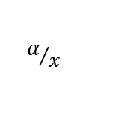


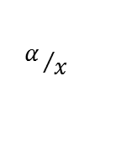




A)
B)
$$γ$$
$$γ$$
Sporulating Mycelia
Sporulating Mycelia
$$δ$$
$$δ$$
$$α$$
$$α$$
Crops
Crops
$$α$$
$$α$$
$$α$$
$$α$$
$$α$$
$${α }/x$$
$$α$$
$$α/x$$
$$β$$
$$β$$
$$r$$
$$r$$

